Slide 1
ΤΟ ΔΗΜΟΚΡΑΤΙΚΟ ΠΟΛΙΤΕΥΜΑ ΣΤΑΘΕΡΟΠΟΙΕΙΤΑΙ Ο ΠΕΡΙΚΛΗΣ ΚΑΙ ΤΟ ΔΗΜΟΚΡΑΤΙΚΟ ΠΟΛΙΤΕΥΜΑ

Slide 2
Το δημοκρατικό πολίτευμα στην Αθήνα
Δύο ανταγωνιστικά κόμματα κυριαρχούν στην Αθήνα μετά τους Περσικούς πολέμους: το αριστοκρατικό και το δημοκρατικό
Πολίτευμα: δημοκρατία
Μετά τον Κλεισθένη το πολίτευμα εξελίσσεται ακόμη περισσότερο, χάνει τον συντηρητικό του χαρακτήρα και γίνεται ακόμη πιο δημοκρατικό
Κάθε πολιτικό πρόσωπο, όσο ισχυρό κι αν είναι, υποτάσσεται στη θέληση του συνόλου. Για παράδειγμα , ο Μιλτιάδης και ο Θεμιστοκλής, οι πρωταγωνιστές των Περσικών πολέμων, πεθαίνουν ο ένας στη φυλακή και ο άλλος στην εξορία, όταν θεωρήθηκαν επικίνδυνοι για τη δημοκρατία

Slide 3
Οι νέοι πολιτικοί άνδρες
Κίμων:
1.Αρχηγός του αριστοκρατικού κόμματος
2.Υπακούει στο δημοκρατικό πολίτευμα και δέχεται τον εξοστρακισμό του (461 π.Χ)
3.Μόλις η πατρίδα του τον ανακαλεί, τίθεται επικεφαλής του αθηναϊκού στόλου στην τελευταία επιχείρηση των Αθηναίων κατά των Περσών, πεθαίνει πολιορκώντας τη Σαλαμίνα της Κύπρου και νικάει, έστω και νεκρός, τους Πέρσες το 449 π.Χ.

Slide 4
Λίγα λόγια για τον Κίμωνα
Το 464 π.Χ. ένας ισχυρότατος σεισμός έπληξε την Σπάρτη, στην οποία τότε βασίλευε ο Αρχίδαμος, γιος του Ζευξίδαμου. Όπως γράφουν οι Β. Παπαζάχος και Κ. Παπαζάχου στο βιβλίο τους «Οι Σεισμοί της Ελλάδας», ο σεισμός είχε μέγεθος 7 Ρίχτερ. Μόνο 5 σπίτια της Σπάρτης έμειναν όρθια και 20.000 άνθρωποι σκοτώθηκαν. Στο έδαφος άνοιξαν πολλά χάσματα ενώ έγιναν κατολισθήσεις στον Ταΰγετο. Οι είλωτες βρήκαν ευκαιρία να εξεγερθούν και με τη σύμπραξη των Μεσσήνιων επιτέθηκαν στους Σπαρτιάτες. Οι Λακεδαιμόνιοι έστειλαν στην Αθήνα τον Περικλείδα ζητώντας βοήθεια. Πραγματικά, ο Κίμωνας πέτυχε να εκστρατεύσει στην Σπάρτη με πολλούς οπλίτες. Όταν όμως το 462 π.Χ. οι Σπαρτιάτες κάλεσαν ξανά τους Αθηναίους εναντίον των Μεσσηνίων στην Ιθώμη, τελικά δεν τους δέχτηκαν και τους απέπεμψαν. Αυτό θεωρήθηκε τεράστια προσβολή για την Αθήνα και οδήγησε στη διάλυση της συμμαχίας της με τη Σπάρτη που είχε υπογραφεί το 481 π.Χ. Αυτός ήταν και ο λόγος που το 461 π.Χ. ο Κίμωνας εξορίστηκε για δέκα χρόνια, με την κατηγορία του «φιλολάκωνος και μισόδημου».
Η εκστρατεία στην Κύπρο – Ο θάνατος του Κίμωνα Με 200 αθηναϊκές τριήρεις και, πιθανότατα, άλλες 100 συμμαχικές, ο Κίμωνας το 450 π.Χ. έπλευσε στην Κύπρο. Εκεί ναυλοχούσε ο Πέρσης ναύαρχος Αρτάβαζος με 300 τριήρεις, ενώ στην απέναντι ακτή της Κιλικίας, στρατοπέδευε ο Μεγάβαζος με 300.000 άνδρες. Ενώ ο στόλος ήταν έτοιμος ν’ αποπλεύσει, ο Κίμωνας είδε ένα όνειρο. Ο μάντης φίλος του Αστύφιλος ο Ποσειδωνιάτης, ερμηνεύοντας το, είπε στον Κίμωνα ότι αυτό «προαναγγέλλει» τον θάνατό του. Παρ’ όλα αυτά, ο Κίμωνας δεν ματαίωσε την εκστρατεία. Έστειλε 60 πλοία στην Αίγυπτο, με ανώτερο σκοπό να διαλύσει όλο το περσικό κράτος και με τα υπόλοιπα καταναυμάχησε τον περσικό στόλο που τον αποτελούσαν πλοία της Φοινίκης και της Κιλικίας. Έτσι, έγινε κύριος όλων των παράλιων περιοχών απέναντι από την Κύπρο. Αφού κυρίευσε το Μαρίον, πολιόρκησε το ισχυρό Κίτιον, αλλά στη διάρκεια της πολιορκίας αρρώστησε ή τραυματίστηκε και μετά από λίγο πέθανε. Λίγο πριν φύγει απ’ τη ζωή, διέταξε τους αξιωματικούς του να λύσουν την πολιορκία και να αποκρύψουν από τους άνδρες του τον θάνατό του. Αυτό είχε σαν αποτέλεσμα να διατηρηθεί ψηλά το ηθικό των στρατιωτών, οι οποίοι λίγες μέρες αργότερα νίκησαν τους Πέρσες έξω από τη Σαλαμίνα της Κύπρου σε ναυμαχία και πεζομαχία, όπως γράφει ο Θουκυδίδης. Από τον διπλό αυτό θρίαμβο, έμεινε η φράση «και νεκρός ενίκα». Η σορός του μεταφέρθηκε στην Αθήνα. Οι συμπολίτες του τον έθαψαν με μεγάλες τιμές μπροστά στις Μελίτιδες πύλες κοντά στους τάφους των προγόνων του.

Slide 5
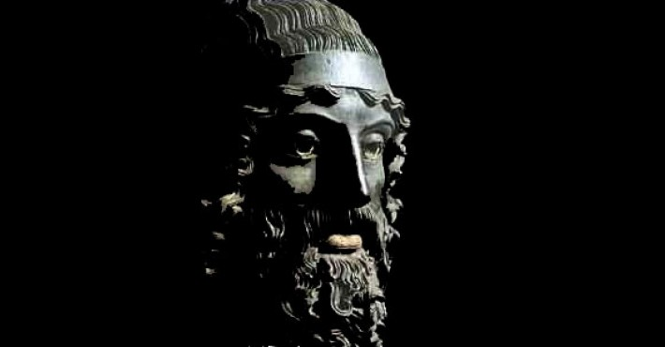
Αγωνίστηκε για τον περιορισμό της εξουσίας του αριστοκρατικού σώματος του Αρείου Πάγου. Μετέφερε πολιτικές, ελεγκτικές και δικαστικές αρμοδιότητες του Αρείου Πάγου στην εκκλησία του δήμου, τη βουλή και τα λαϊκά δικαστήρια της Ηλιαίας. Ο Άρειος Πάγος διατήρησε μόνο τη δικαστική αρμοδιότητα για φόνους εκ προθέσεως, τραυματισμούς με σκοπό το φόνο, εμπρησμούς, δηλητηριάσεις και κοπές ιερών δέντρων όταν και οι δύο διάδικοι ήταν Αθηναίοι πολίτες
Επιφόρτισε τη βουλή με το συντονισμό και την επίβλεψη των αρχών που εμπλέκονταν σε πράξεις διοικήσεως και την αντιμετώπιση όλων των προβλημάτων που ανέκυπταν στο διάστημα ανάμεσα σε δύο συνεδριάσεις του δήμου.
*Μετέτρεψε τη σολώνεια Ηλιαία, που ως τότε συνερχόταν ολόκληρη και πιθανόν ταυτιζόταν με την εκκλησία του δήμου, σε «δεξαμενή» 6000 κληρωμένων και ορκισμένων Αθηναίων άνω των 30 ετών, από την οποία λαμβάνονται στο εξής οι δικαστές για τα ηλιαστικά δικαστήρια.
Αποτέλεσμα των μεταρρυθμίσεων ήταν να χάσει ο Άρειος Πάγος και τα τελευταία μέσα έμμεσης πολιτικής επιρροής
Λίγα χρόνια μετά τις μεταρρυθμίσεις, το 458 π.Χ., διδάχθηκε η Ορέστεια του Αισχύλου, στην οποία ο Άρειος Πάγος προβάλλεται ως το ανώτατο, αδιάφθορο δικαστήριο που φυλάττει το δίκαιο του αίματος ως τη βάση κάθε δικαίου και πολιτειακής τάξης. Οι απόψεις σχετικά με την ιστορική ερμηνεία του φαινομένου διίστανται: Αποτελεί η Ορέστεια προσπάθεια καθησυχασμού των πολιτών για τις μεταρρυθμίσεις της δημοκρατικής παράταξης, προσπάθεια διάσωσης του γοήτρου του Αρείου Πάγου παρά τις μεταρρυθμίσεις ή απόπειρα αντίδρασης στις μεταρρυθμίσεις και προβολής του επιχειρήματος ότι ο Άρειος Πάγος είναι η βάση κάθε δικαίου;
ΕΦΙΑΛΤΗΣ:ΠΟΛΙΤΙΚΟΣ ΣΤΗΝ ΑΡΧΑΙΑ ΑΘΗΝΑ ΚΑΙ ΜΕΝΤΟΡΑΣ ΤΟΥ ΠΕΡΙΚΛΗ

Slide 6
Οι νέοι πολιτικοί άνδρες
Περικλής:
1.Γόνος της οικογένειας των Αλκμεωνιδών και μαθητής του φιλόσοφου Αναξαγόρα
2.Εμφανίζεται στο πολιτικό προσκήνιο της Αθήνας το 462 π.Χ. ως συνεργάτης του Εφιάλτη, του ηγέτη του δημοκρατικού κόμματος
3.Οι δημοκρατικοί εκμεταλλεύονται την ατυχή ανάμειξη του Κίμωνα στην εξέγερση των ειλώτων στη Σπάρτη, καταφέρνουν να τον εξοστρακίσουν και παίρνουν την εξουσία
4.Ο Εφιάλτης και ο Περικλής αγωνίζονται για τη δημοκρατικότερη εξέλιξη του πολιτεύματος

Slide 7
Οι νέοι πολιτικοί άνδρες
5.Αφαιρούν από τον Άρειο Πάγο, που ήταν το προπύργιο του συντηρητισμού, κάθε πολιτική εξουσία και το αποκλειστικό προνόμιο της απονομής της δικαιοσύνης
6.Ο Εφιάλτης δολοφονείται (461 π.Χ.) και ο Κίμωνας αποδυναμώνεται πολιτικά: ο Περικλής γίνεται αρχηγός του δημοκρατικού κόμματος, εφαρμόζει το προσωπικό του πολιτικό πρόγραμμα και γίνεται ο πρώτος ανάμεσα στους πολίτες, χωρίς όμως ποτέ να εκμεταλλευτεί την εξουσία του και να ξεφύγει από τη δημοκρατική νομιμότητα

Slide 8
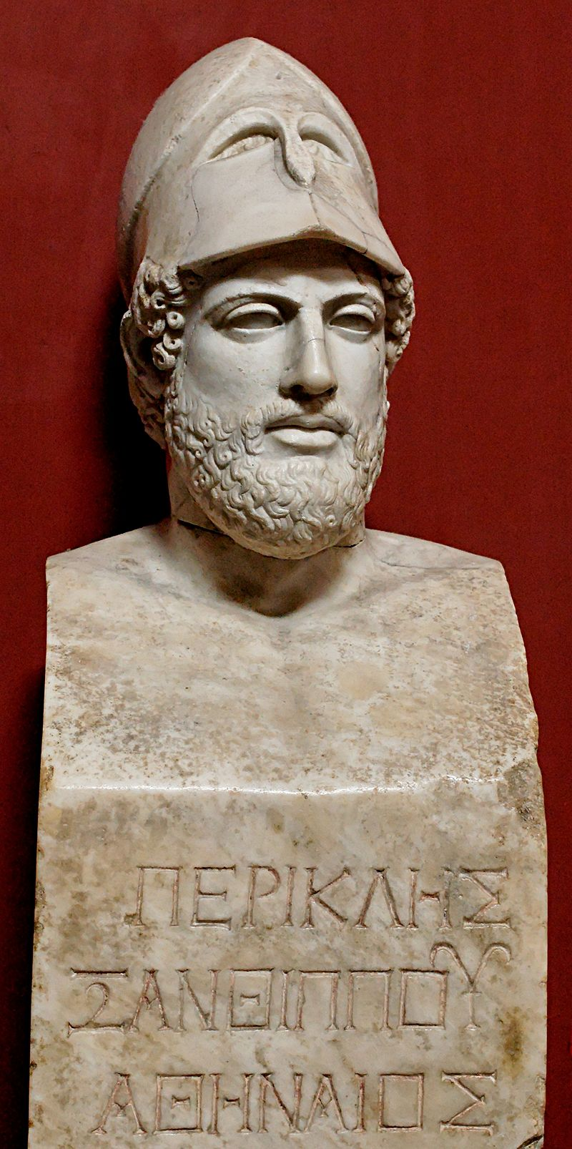
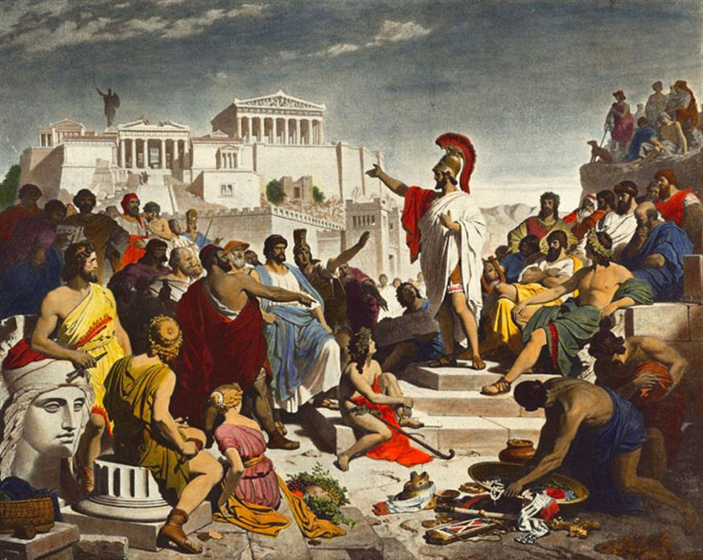
Ο Περικλής αγορεύων στην Πνύκα
τοιχογραφία στο Maximmileaneum Palace Μονάχου, του Philipp von Foltz (1860) (Wikipedia)
Προτομή του Περικλή, ρωμαϊκό αντίγραφο του πρωτότυπου έργου του γλύπτη Κρησίλα. Συλλογή Mansell.

Slide 9
Το πολιτικό πρόγραμμα του Περικλή
Στηρίζεται στην πεποίθηση ότι δημοκρατία σημαίνει ισότητα όλων των πολιτών απέναντι στον νόμο και δυνατότητα για όλους να διάγουν άνετη ζωή
Καθιερώνει τη μισθοφορία, δηλαδή οικονομική ενίσχυση για τους άπορους πολίτες ώστε να μπορούν να παρακολουθούν τις συνεδριάσεις στην Εκκλησία του Δήμου και να ασκούν τα πολιτικά τους δικαιώματα
Οι φτωχότεροι μπορούσαν να καταλάβουν πολιτειακά αξιώματα
Εγκαθιδρύει θεσμούς κοινωνικής προστασίας και πληρώνει για τους άπορους το εισιτήριό τους για το θέατρο (θεωρικά χρήματα)
Σχεδιάζει την ανοικοδόμηση μεγάλων δημόσιων έργων, τα οποία θα προσφέρουν εργασία σε πολλούς πολίτες και θα λαμπρύνουν την όψη της πόλης
Στην εποχή του υπογράφεται η Ειρήνη του Καλλία (449π.Χ.), που εξασφαλίζει ειρήνη με τους Πέρσες και απόλυτη κυριαρχία της Αθήνας στο Αιγαίο πέλαγος
Εξομαλύνει τις σχέσεις με τη Σπάρτη (είχαν διαταραχθεί μετά την πτώση του Κίμωνα) και υπογράφει την Τριακονταετή Ειρήνη (Τριακοντούτεις Σπονδαί 446 π.Χ.)
Έτσι, η Αθήνα απερίσπαστη θα ασχοληθεί με την υλοποίηση ενός υψηλού πολιτιστικού, καλλιτεχνικού και παιδευτικού οράματος

Slide 10
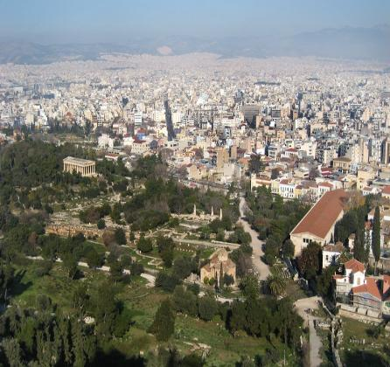
Η λεηλασία της Αγοράς από τα περσικά στρατεύματα το 480/479 π.Χ. μετέτρεψε πολλά από τα οικοδομήματά της σε ερείπια. Από το 2ο τέταρτο του 5ου αι. π.Χ. παρατηρήθηκε έντονη ανοικοδόμηση, η οποία συνεχίστηκε και μέσα στον 4ο αι. π.Χ. και συνδέεται άμεσα με την ακμή της Δημοκρατίας. Τότε κατασκευάστηκαν η Ποικίλη Στοά, η Θόλος, το Νέο Βουλευτήριο, η Στοά του Διός Ελευθερίου, η Ν. Στοά Ι, το Νομισματοκοπείο, τα Δικαστήρια, ο Ναός του Ηφαίστου, ο Ναός του Απόλλωνα Πατρώου, η Νοτιοδυτική κρήνη κ.ά.
Στα μέσα του 6ου αι. π.Χ. ιδρύθηκε στα βορειοδυτικά του Ιερού Βράχου της Ακροπόλεως, ανάμεσα στους λόφους του Αρείου Πάγου και του Αγοραίου Κολωνού, η Αγορά των Αθηνών, η οποία για τους επόμενους τέσσερις τουλάχιστον αιώνες αποτέλεσε το κέντρο της πόλης των κλασικών και ελληνιστικών χρόνων. Σ' αυτήν ανεγέρθηκαν τα σημαντικότερα δημόσια κτήρια και ιερά του άστεως και αναπτύχθηκε έντονη διοικητική, πολιτική, δικαστική, εμπορική, κοινωνική, πολιτιστική και θρησκευτική δραστηριότητα.

Slide 11
ΕΡΩΤΗΣΕΙΣ
1.Ποια κόμματα επικρατούν στην πολιτική ζωή της Αθήνας μετά τους Περσικούς πολέμους;
2.Πώς εξελίσσεται το δημοκρατικό πολίτευμα της Αθήνας και ποια στάση έχει απέναντι στους ισχυρούς πολιτικούς άνδρες;
3.Ποια ήταν η πορεία του Κίμωνα στα πολιτικά πράγματα της Αθήνας;
4.Πώς πήρε την εξουσία στην Αθήνα το δημοκρατικό κόμμα και ποιος ήταν ο ρόλος του Εφιάλτη στην εξέλιξη της δημοκρατίας;
5.Πώς αναδείχθηκε ο Περικλής ηγέτης του δημοκρατικού κόμματος και ποιο ήταν το πολιτικό πρόγραμμά του;

